Slide 1
Hur kan samarbete mellan olika yrkesgrupper stödja barns och elevers lärande, utveckling och hälsa i en inkluderande verksamhet?
Elisabeth Högberg, Utredare SPSM och Representant European Agency
Joel Nutti Rutschman, Rådgivare SPSM
Notes:
Hur kan samarbete mellan olika yrkesgrupper stödja barns och elevers lärande, utveckling och hälsa i en inkluderande verksamhet?
Presentation namn

Slide 2
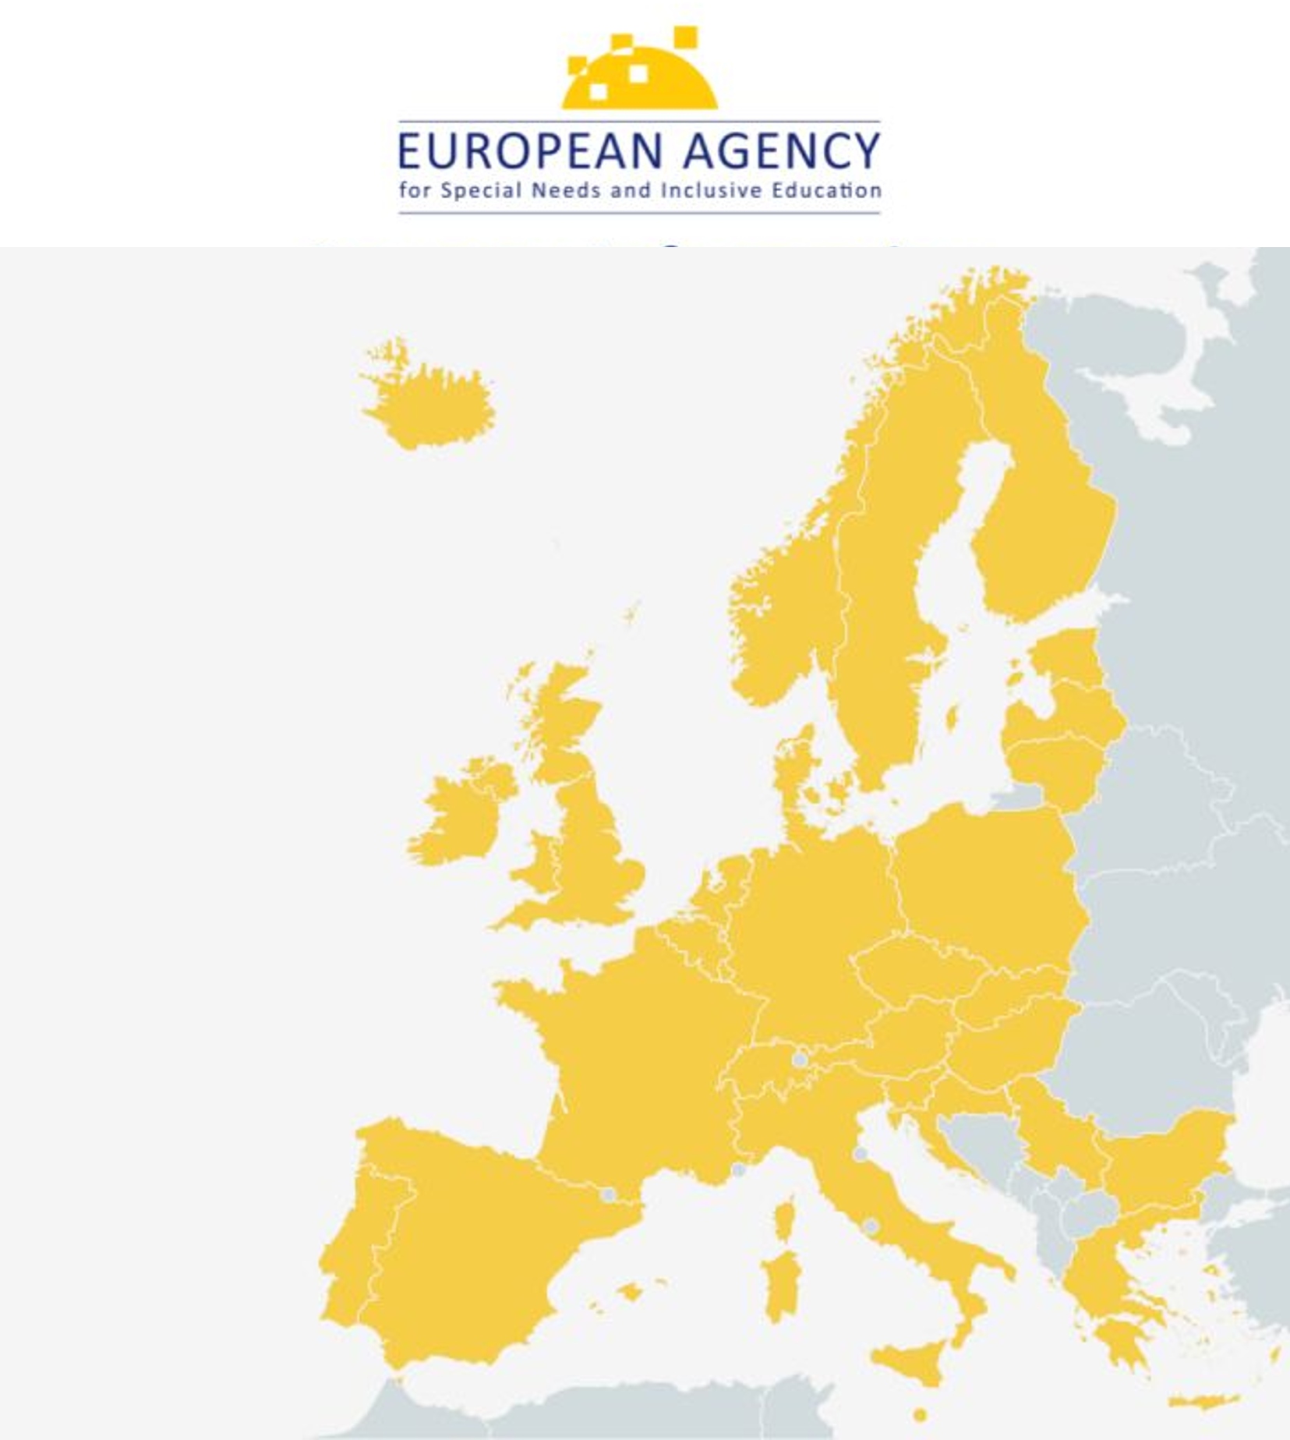
European Agency for Special Needs and Inclusive Education
Grundades 1996 efter Salamancadeklarationen
31 medlemsländer
”Visionen för inkluderande utbildningssystem är att säkerställa att alla elever i alla åldrar ges meningsfulla utbildningsmöjligheter av hög kvalitet i sitt lokala samhälle, tillsammans med sina vänner och kamrater.”
Notes:
European Agency for Special Needs and Inclusive Education
är Ett nätverk Med 31 länder I europa
Det Startade Efter Salamancadeklarationen – med frågan - Hur skapar man egentligen ett inkluderande utbildningssystem?
Vi Utgår från rättigheter I Funktionsrättskonventionen med en vision att alla elever ges meningsfulla utbildningsmöjligheter av hög kvalitet och vill påverka beslutsfattare inom utbildning
I projekten tar vi fram olika projektledare och experter inom teman men vi har även en svensk referensgrupp som stöd med en bred representation inom svensk utbildningssektor med bland annat Stockholms universistets specialped institution som medlem
SPSM representerar Sverige och jag är ansvarig på SPSM så vill du veta mer får du gärna höra av dig

Slide 3
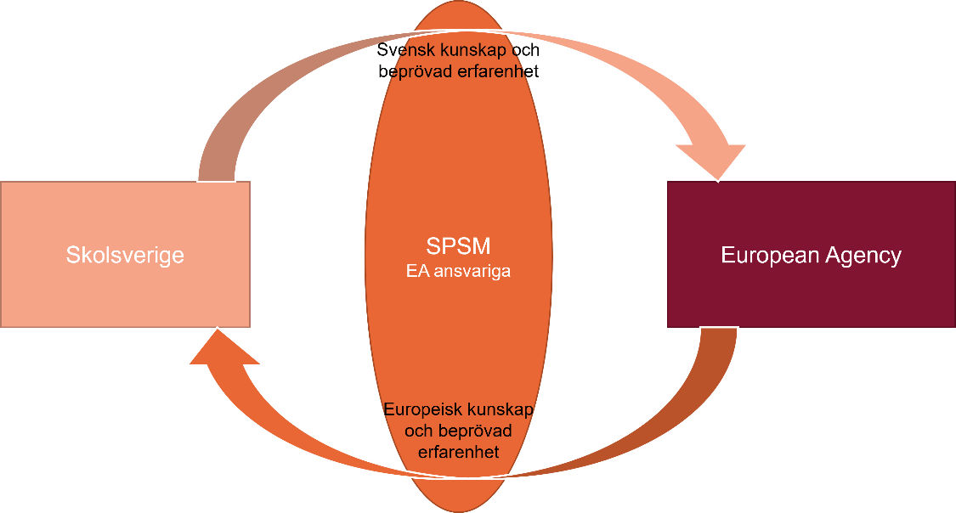

Ett samarbete mellan Skolsverige och European Agency
Notes:
Ett samarbete mellan Skolsverige och European Agency
Nätverket samarbetar med skolsverige och 30 andra länder i olika projekt med olika teman med olika målgrupper.
SPSM är ansvariga och bidrar med svensk kunskap och beprövad erfarenhet
Vi tar del av europeisk kunskap och beprövad erfarenhet
Projekten tar fram vetenskapliga underlag
Vi har arbetat med hur man kan utveckla och förbättra samarbete mellan specialiststödet och lärare inom och utanför skolan

Slide 4
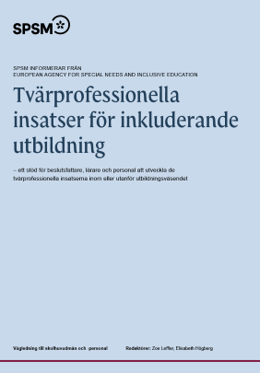
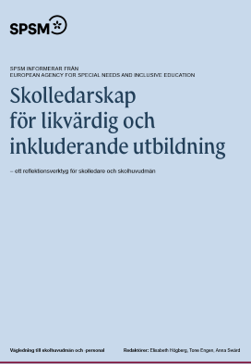
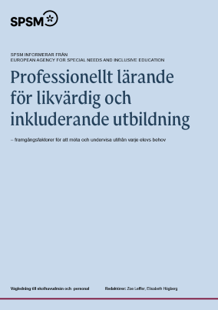
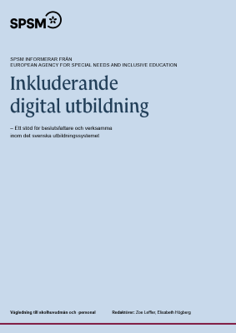
Ny rapportserie med internationell kunskap utifrån en svensk kontext
SPSM har tagit fram en helt ny serie rapporter där vi sammanfattar de viktigaste slutsatserna från projekt vi genomför tillsammans med det europeiska nätverket European Agency. Här får man internationella kunskapsunderlag med koppling till det svenska skolväsendet.
Rapporterna som finns i dag ligger i SPSM:s webbutik:
  Skolledarskap för inkluderande och likvärdig utbildning.
  Professionellt lärande för likvärdig och inkluderande utbildning.
  Inkluderande digital utbildning.
  Tvärprofessionella insatser för inkluderande utbildning.
Notes:
Ny rapportserie med internationell kunskap utifrån en svensk kontext
SPSM har tagit fram en helt ny serie rapporter där vi sammanfattar de viktigaste slutsatserna från några projekt vi genomför tillsammans med det europeiska nätverket och fler kommer
Här får man internationella kunskapsunderlag med koppling till det svenska skolväsendet
Rapporterna som finns i dag ligger i SPSM:s webbutik:
Det projekt vi presenterar idag om hur man kan utveckla och förbättra samarbete mellan specialiststödet och lärare inom och utanför skolan har vi summerat projektets kunskapsbidrag i rapporten – Tvärprofessionella insatser för inkluderande utbildning
Jag lämnar nu över till min kollega Joel som kommer beskriva vad projektet egentligen handlade om och vad det resulterade i, Joel har varit svensk projektledare och samarbetat med 25 andra länder.

Slide 5
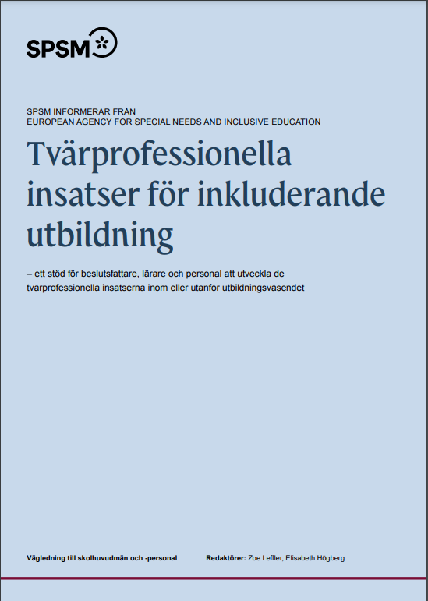
Målgrupp: Beslutsfattare, lärare och andra yrkesgrupper
Definition av tvärprofessionella insatser: Samarbete som sker mellan olika yrkesgrupper i skolan, men även utanför skolan, för att stödja barn och elevers lärande, utveckling och hälsa
Syfte: Stöd att utveckla de tvärprofessionella insatserna
Notes:
Det EA-projekt Elisabeth nämnde senast har mynnat ut ibland annat en rapport som SPSM alldeles nyligen publicerat. Här har de beprövade erfarenheterna från 26 europeiska länder anpassat till svensk styrdokument och den verklighet som råder här.
Def: I svensk kontext innebär det här bland annat elevhälsa, såklart, men även kanske när skolan samverkar med socialtjänst eller hälso- o sjukvård.
Målgrupp: I och med att rapporten riktar sig tydligt till både beslutsfattare och personal så finns en implicit uppmaning till dialog och samverkan mellan dessa grupper.
Jag byter bild

Slide 6
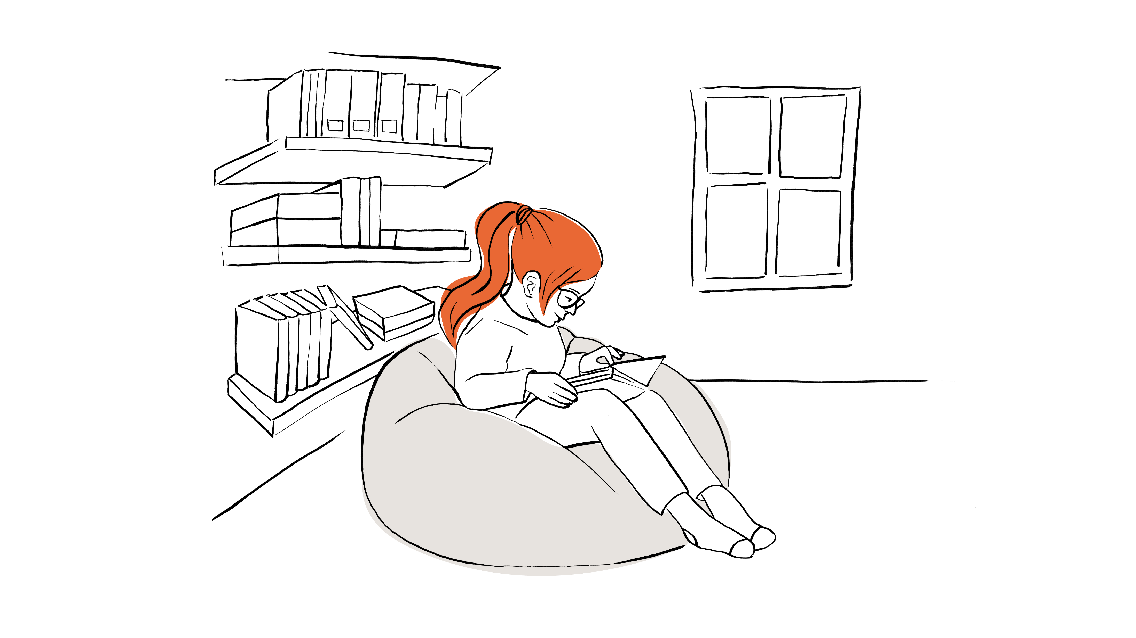
”Kim”
Notes:
Varför behövs det sådana här projekt som leder till sådana här rapporter?
Ni ska få ett exempel från när jag jobbade som skolpsykolog för en massa år sedan: ”Kim”. Låt mig börja med att vara supertydlig med att Kim inte finns på riktigt. Men jag har stött på många elever som Kim och som varit i liknande situationer som Kim där vi varit många olika yrkesgrupper som försökt samarbeta. Och jag är säker på att ni som lyssnar också stött på elever i liknande situationer som Kim.
Nå, det här är Kim. Kim vill inte alltid vara med på lektionerna, utan ibland hellre läsa serietidningar eller sina favoritböcker i kapprummet.
Detta blir en utmaning för lärarna som ser att de har ett ansvar för att Kim ska lära sig och utvecklas. De försöker locka, motivera, kanske pressa. Till slut lyfter de utmaningen med skolans specialpedagog. Specialpedagogen på skolan har bl.a. sammanställt en lista över extra anpassningar som läraren får. Skolkuratorn träffar då och då Kim för samtal.
När rektorn kopplar på mig som skolpsykolog har situationen eskalerat. Läraren har vid ett tillfälle handfast försökt tvinga in Kim på lektionen och Kim har fått ett utbrott och rivit ner saker från klassrumsväggarna. Läraren har då föst in Kim på toaletten och krävt att hen lugnar sig. Kim har då slagit sönder handfatet och spegeln.
Rektorn önskar handledning till lärarna, men situationen eskalerar ytterligare. Kim vill inte gå till skolan längre.
Handledningens syfte blir otydlig för alla inblandade, inklusive rektor som dock gärna vill vara med själv. Jag känner mig som en oduglig psykolog, lärarna mår inte bra, rektorn känns stressad. Men värst är det såklart för Kim och Kims föräldrar. Möten hålls med förtvivlade föräldrar och efter många turer hit och dit slut gör jag en klassisk psykologbedömning med remiss till BUPs långa utredningskö. Rektor hittar så småningom utrymme för att en elevassistent ska finnas med Kim i kapprummet de dagar föräldrarna får dit hen, men handledningen rinner ut i sanden. Snart är det andra handledningsbehov på andra skolor som jag styrs till.
Jag tänker ofta på alla Kim jag stött på i skolan. Hur det blev för dem att känna sig så utanför och ibland kanske oönskade i skolan. Trots att så många olika yrkesgrupper försökte samarbeta.
Ni har säkert en massa liknande erfarenheter när tvärprofessionella insatser – samarbete mellan olika yrkesgrupper – inte lett till ett inkluderande utfall.
Jag byter bild

Slide 7
Vägledande principer för tvärprofessionella insatser
En gemensam riktning
Samverkan och kunskapsutbyte
Kompetensutveckling
Inkluderande skolledarskap
Delaktighet och inflytande
Uppföljning och analys
Notes:
I den här rapporten finns en modell som identifiera sex vägledande principer för tvärprofessionella insatser där olika yrkesgrupper samarbetet. De ser ni här på bilden:
En gemensam riktning innebär samsyn och förståelse så att som arbetar tvärprofessionellt enas om de värderingar som stödjer rätten till en inkluderande utbildning.
Nästa vägledande princip handlar om att utveckla former för samverkan i syfte att främja kunskapsutbyte.
Principen om kompetensutveckling handlar om att alla som arbetar med undervisning och tvärprofessionella insatser bör få regelbunden kompetensutveckling så att utbildningen bli inkluderande.
Inkluderande skolledarskap innebär en tydlig struktur i ledarskapet, vilket bland annat innebär att beslutsfattare som rektor eller skolchef organiserar sin egen samverkan med annan personal som är inblandad i tvärprofessionella insatser.
Den vägledande principen om delaktighet och inflytande innebär att skapa förutsättningar för att barn, elever och vårdnadshavare ska involveras och känna sig tillhörig.
Slutligen har vi principen om uppföljning och analys som i korthet innebär säkerställa att tvärprofessionella insatser ger avsedd effekt.
Jag byter bild

Slide 8
Ramverk och analys
Område för förbättringsstrategier
En gemensam riktning
Samverkan och kunskapsutbyte
Kompetensutveckling
Styrning
Finansiering och flexibel resursfördelning
Uppbyggnad av kapacitet
Systematiskt kvalitetsarbete
Inkluderande skolledarskap
Delaktighet och inflytande
Uppföljning och analys
Notes:
Modellen klargör att dess vägledande principer behöver genomsyra de områden som går att påverka på olika sätt beroende på vilket ansvar man har. ”Områden för förbättringsstrategier” kallas de i rapporten och består av fyra breda sammanlänkande teman.
Finansiering och flexibel resursfördelning kan exempelvis ur en skolchefs perspektiv handla om att fördela resurser efter de olika behov som finns i verksamheten och för en lärare kan det handla om hur denne styr sin tid.
När det gäller området styrning av verksamheter handlar det om saker som tydliga visioner, roller, ansvarsfördelning etc på de olika ledarskapsnivåer som finns. Från ledarskap i klassrummet och upp på huvudmannens nivå.
Uppbyggnad av kapacitet handlar om hur resurser och kompetens används. Kapaciteten avser både organisation och människorna i den.
Slutligen områden systematiskt kvalitetsarbete handlar om det strukturerade som behöver göras för att kvalitet och likvärdighet i undervisningen ska kunna utvecklas och förbättras.
I rapporten kan man läsa mer om modellen, de vägledande principerna och områdena för förbättringsstrategier. Men kort kan man säga att det blir ett sorts ramverk för analys, både för beslutsfattare och för lärare och andra yrkesgrupper.
Jag byter bild

Slide 9

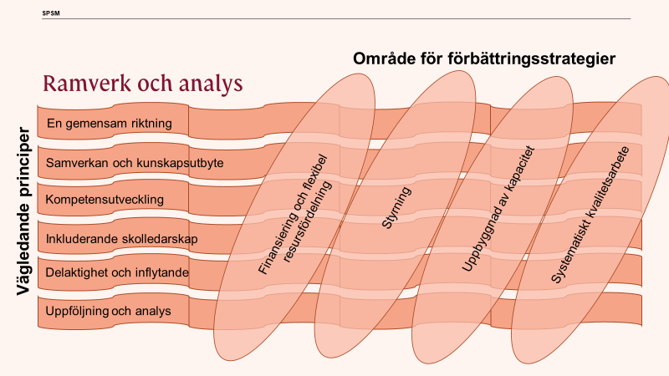
Att analysera de tvärprofessionella insatserna i fallet ”Kim”
Reflektera över nuläge
Analysera behov av utveckling
Förslag på insatser
Notes:
I efterhand kan jag se att många, eller alla, av de sex vägledande principerna inte vägledde mina, resten av elevhälsans, rektors eller lärarnas insatser inom de olika förbättringsområdena.
Exempelvis när gäller principen om samverkan och kunskapsutbyte så tror jag inte specialpedagogens kollat med läraren vilka anpassningar som gjorts och hur lärarna tänkte innan listan på extra anpassningar delades ut. I min handledning var jag nog för snabb att ge råd och får ointresserad av att lyssna på lärarnas erfarenheter. Varken tid (resursfördelning) eller styrning eller hur det som gjordes skulle kunna omsättas i en praktik som gynnat Kim genomsyrades av den vägledande principen.
På samma sätt kan man exempelvis reflektera över principen om delaktighet och inflytande. När det gäller hur det området styrning kan man fundera om det borde ställts högre krav på att utgå från elevens upplevelse i alla led av planerandet av insatser. När det gäller området uppbyggnad av kapacitet kan man fundera på om och hur de samtal skolkuratorn och eleven hade ledde till att övriga i verksamheten förändrade och förbättrade sitt förhållningssätt.
Ett sista exempel kan vara principen om inkluderande skolledarskap och hur lite det genomsyrade exempelvis området kring finansiering och flexibel resursfördelning. Min centrala elevhälsa var kanske för rigid i sin styrning av psykologens tid vilket försvårade rektors möjlighet att skapa goda samarbetsformer. När det gäller området styrning: Hur kunde och vågade rektor kommunicera kring huruvida att stänga in Kim på toaletten inte var förenligt med skolans värdegrund?
Vi pratade nog en del tillsammans om vårt gemensamma arbete kring ”Kim”, men vi haft den här modellen att luta oss emot tror jag vi tillsammans hade lättare kunnat närma oss svårpratade frågor.
Och bättre kunnat reflektera över situationen, analysera vad vi behövde utveckla och kunnat ta fram förslag på insatser vi hade kunnat göra med hjälp av varandra.
Förhoppningsvis komma både jag och alla ni andra att kunna ha nytta av den här modellen – och innehållet i andra EA-rapporter – i ert framtida arbete både vad gäller enskilda elever och insatser på grupp- eller organisationsnivå.
Nu kanske vi har tid för några frågor om det kommit in några?

Slide 10
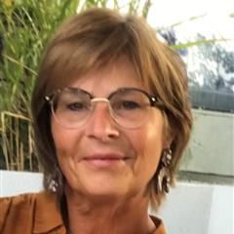

Kontakt
elisabeth.hogberg@spsm.se Styrelsemedlem, European Agency
Joel.rutschman@spsm.se, Rådgivare
Notes:
Zoë

